Slide 1
AI Silo CEL - Alineación Fase 0
BOM HW/SW actualizado, handoff y frontera de responsabilidades | revisión formal final
La infraestructura Dell/Martinexsa actualiza el entorno físico; el DSP firmado conserva el alcance contractual del piloto.
Objetivo de la sesión: cerrar decisiones técnicas y condiciones de readiness para ejecutar Fase 0 sin ambigüedad de alcance.
C² Labs | CEL-CFU 02/26 | 20 de mayo de 2026

Slide 2
1. Tres fuentes de verdad
Contractual: DSP firmado CEL-CFU 02/26 - alcance, fases, entregables, RACI y obligaciones.
Física: plataforma Dell/Martinexsa efectivamente adquirida y entregada por CEL.
Operativa: paquete final - limpia inconsistencias, fija handoff, gates y responsabilidades.
Principio: infraestructura adquirida = entorno habilitante; no ampliación tácita del alcance de consultoría.

Slide 3
2. Qué cambió / qué no cambió
Cambió
No cambió
BOM físico original queda deprecated.
Plataforma real: R770 IA, R770 virtualización, R570 NAS, PowerSwitch 25/100GbE.
Mage queda como capa central; no Pentaho/Grafana.
Fase 0 se valida contra la infraestructura entregada.
DSP firmado sigue rigiendo obligaciones.
La Consultora ejecuta el piloto funcional.
CEL/TI/proveedor conservan infraestructura y soporte.
El stack del piloto mantiene IA, datos, dashboard, alertas y transferencia.

Slide 4
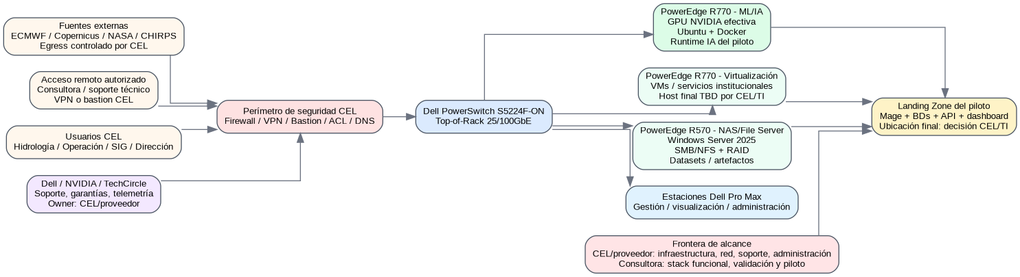
3. Topología física del data center

Slide 5
4. Stack funcional del piloto

Slide 6
5. Nuevo BOM HW - plataforma habilitante
Dell PowerEdge R770 ML/IA: cómputo acelerado para entrenamiento/inferencia; GPU efectiva a validar contra entrega.
Dell PowerEdge R770 virtualización: VMs/servicios institucionales; host del piloto solo si CEL/TI lo asigna.
Dell PowerEdge R570 NAS/File Server: datasets, artefactos, históricos, modelos y archivos compartidos.
Dell PowerSwitch S5224F-ON: conectividad ToR 25/100GbE bajo CEL/proveedor.
Estaciones Dell Pro Max: gestión/visualización; no sustituyen el servidor IA del piloto.
Soporte Dell/NVIDIA/TechCircle: recurso de CEL/proveedor, no ampliación de scope de Consultora.

Slide 7
6. Nuevo BOM SW - separación crítica
Base de plataforma (CEL/proveedor)
Stack funcional del piloto (Consultora + CEL/TI)
Ubuntu Server 24.04 LTS
Docker Engine + Compose
Windows Server 2025 en NAS
SmartFabric OS10
iDRAC Enterprise
NVIDIA AI Enterprise / drivers / CUDA
Mage
Python + librerías IA/GIS
PyTorch + NeuralHydrology
PostgreSQL/PostGIS
MongoDB
React/API/dashboard + alertas

Slide 8
7. Frontera de responsabilidad
CEL / TI / Martinexsa / Dell
Consultora
Adquisición, entrega, garantías, licencias.
Racking, energía, cooling, cableado.
Red, VLAN, firewall, VPN/bastion.
OS base, drivers, iDRAC, firmware.
NAS, backups, soporte, administración continua.
Diseño técnico del piloto.
Mage, Python, BDs, pipelines.
Modelo IA e inundación.
API/dashboard/alertas.
Certificación funcional de Fase 0.
Documentación y transferencia.

Slide 9
8. Gates de Fase 0
Regla: Fase 0 técnica plena inicia cuando el entorno está instalado, accesible, documentado y verificable.

Slide 10
9. Lo que CEL/TI/proveedor debe confirmar
Inventario final y GPU efectiva.
Host final de Mage, PostgreSQL/PostGIS, MongoDB, API y dashboard.
VPN/bastion, usuarios, permisos y procedimiento de soporte.
VLAN/IP/DNS/firewall/egress a fuentes externas.
Rutas NAS, cuotas, permisos, backup/restore y RPO/RTO.
Fuentes internas CEL, data registry, owners y acceso read-only.
SMTP/SMS, listas de destinatarios, umbrales y protocolo de alertas.
Contactos de escalación Martinexsa/Dell/NVIDIA y uso de TechCircle.

Slide 11
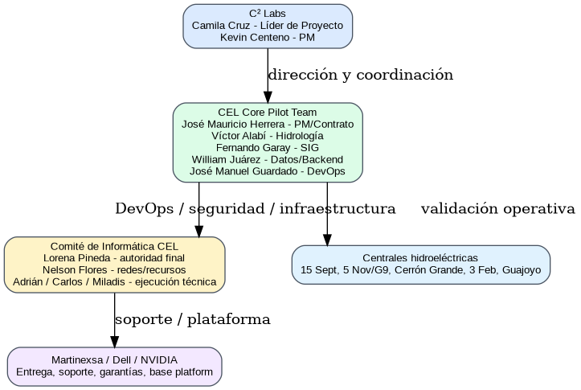
10. Gobernanza y costura operativa
José Manuel Guardado / DevOps es la costura entre el Core Pilot Team y el Comité de Informática.

Slide 12
11. Decisiones requeridas hoy
Aprobar este paquete final como fuente operativa para revisión formal para Fase 0.
Cerrar o fechar decisiones D-01 a D-08: hosts, GPU, storage, acceso, egress, datos y backups.
Asignar owners para cada INF-01 a INF-24.
Definir formato, firmantes y fecha objetivo de la Certificación de Entorno Operacional.
Documentar waivers si CEL decide avanzar con dependencias pendientes.

Slide 13
12. Mensaje final
La plataforma Dell/Martinexsa habilita el piloto; no traslada a la Consultora la administración integral del data center.
La ruta correcta es cerrar handoff, validar readiness, levantar Mage y ejecutar el pipeline dummy como gate técnico de Fase 0.
Todo servicio adicional debe formalizarse expresamente.

